Slide 1
CHương 6: Cấu hình hệ thống
LT: 1 tiết
TH: 2 Tiết

Slide 2
Mục tiêu
Nắm được các câu lệnh để cấu hình hệ thống

Slide 3
Nội dung
Các thông tin về cấu hình
Kiểm tra cấu hình
Cấu hình bằng lệnh
Sửa file cấu hình hệ thống

Slide 4
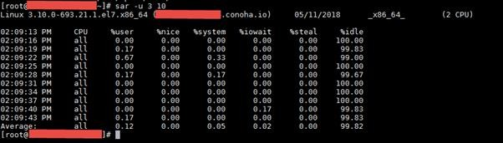
Kiểm tra cấu hình hệ thống cục bộ
Kiểm tra tiến trình chiếm dụng CPU trong Linux với SysStat
#yum install sysstat #sar -u 3 10

Slide 5
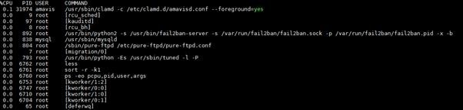
Tiến trình nào đang chiếm dụng CPU:
#ps -eo pcpu,pid,user,args | sort -r -k1 | less
#top - Công cụ giám sát tiến trình
#htop - Công cụ giám sát tiến trình chi tiết hơn top
#monit - Công cụ giám sát dịch vụ và tiến trình Linux trên Web

Slide 6
Công cụ giám sát hiệu năng hệ thống linux
CPU usage, Memory usage, Swap Memory, Cache Size, Buffer Size, Process PID,
User, Command…
#collectl – Công cụ giám sát hiệu năng “nhiều trong một” #monitorix – Công cụ giám sát mạng và hệ thống #nmon – Công cụ giám sát hiệu năng
#hwinfo – kiểm tra thông tin phần cứng
#free – kiểm tra vùng nhớ RAM
#vmstat (synstat) - giám sát, thống kê bộ nhớ ảo #lsof - Công cụ cho biết danh sách file đang mở #iotop – Công cụ giám sát I/O ổ cứng
#iostat – Công cụ giá sát card I/O
#psacct/acct – Công cụ giám sát hoạt động người dùng
#top - Công cụ giám sát tiến trình
#htop - Công cụ giám sát tiến trình chi tiết hơn top
#monit – Công cụ giám sát dịch vụ và tiến trình Linux trên Web
https://securitydaily.net/20-cong-cu-command-line-giam-sat-hieu-suat-he-thong-linux/

Slide 7
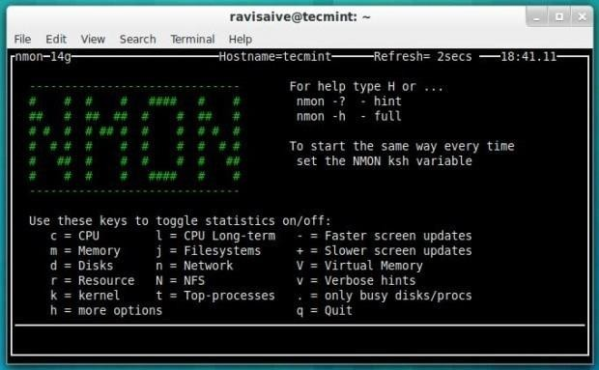
#nmon – Giám sát hệ thống

Slide 8
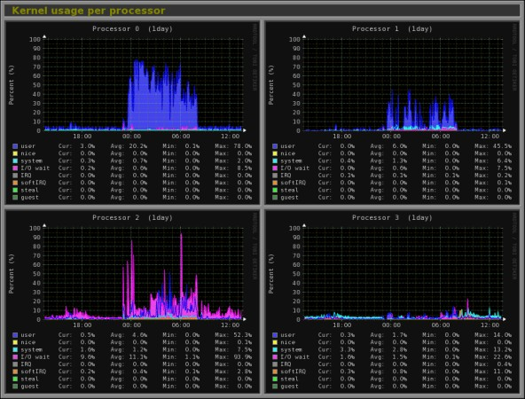
monitorix – Công cụ giám sát mạng và hệ thống

Slide 9
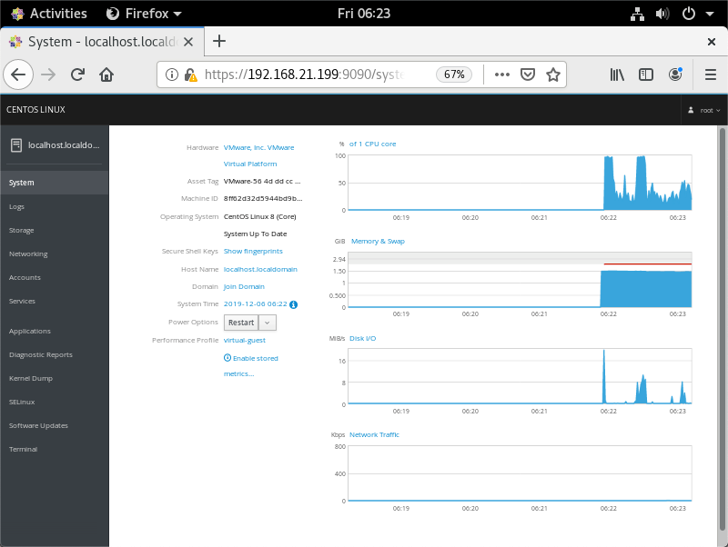
# cockpit – Công cụ giám sát mạng và hệ thống Centos
(Sử dụng trình duyệt web)

Slide 10
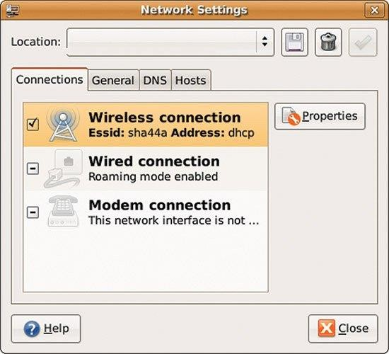
2: Kiểm tra kết nối mạng trên Linux
Thiết lập một mạng qua Cáp/ WiFi
Kiểm tra và thiết lập IP Address
Các kết nối mạng cục bộ (LAN)

Slide 11
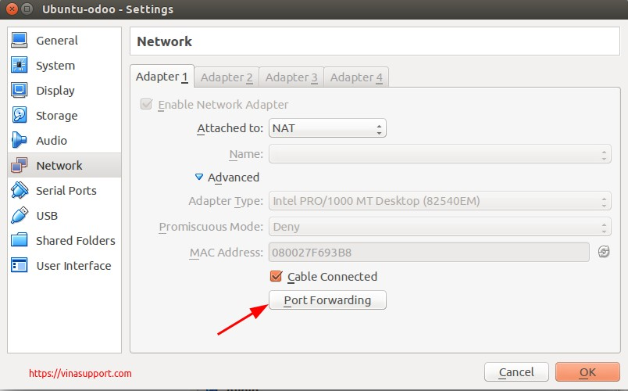
Thiết lập một mạng qua Cáp
Driver Card:
Driver tự nhận diện hoặc cài đặt thủ công
Name Network Card: eth0, eth1,..
Kết nối qua cáp mạng
Cáp RJ45, Cáp Quang
Kiểm tra thiết bị kết nối
Kiểm tra cáp (biểu tượng)

Slide 12
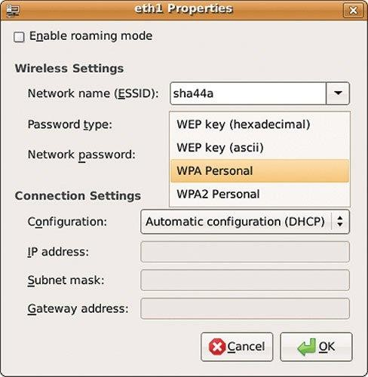
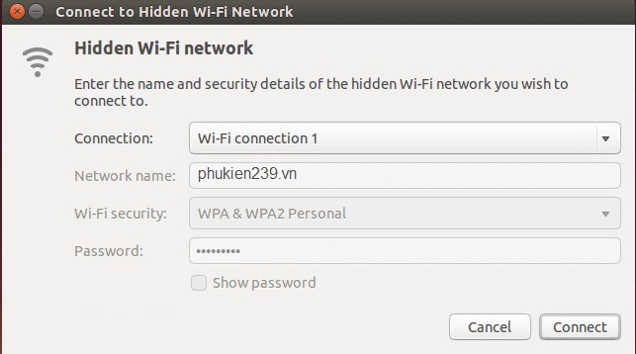
Thiết lập một mạng qua WiFi
Nhận diện các điểm thu phát trung tâm
AP (Access Point)
Thực hiện các kết nối Connect/ mật
khẩu truy cập WiFi

Slide 13
Kiểm tra và thiết lập IP Address Bằng câu lệnh
 # ifconfig eth0 192.168.0.1 netmask 255.255.255.0 [up/down]
#route add default gw 192.168.0.254 eth0
 #route add 10.0.0.0 netmask 255.255.255.0 gw 192.168.1.254 eth0
#/etc/init.d/network start/restart/stop
#ifconfig - xem địa chỉ ip (ifconfig –a = all)
#ping IP_address – Kiểm tra gí tin đến máy tính ip_address
#ip addr show
#route –n
/etc/sysconfig/network-scripts/ifup eth0 [ifdown eth0]
Arch Linux bằng #systemctl hoặc #netctl
#/etc/systemd/network/ens33.network - ens333 là tên card network #systemctl list-unit-files
#systemctl disable netctl@ens33.service #pacman -Rns netctl
#systemctl stop dhcpcd
#systemctl enable systemd-networkd systemctl start systemd-networkd #systemctl disable dhcpcd

Slide 14
Kiểm tra và thiết lập IP Address File source
CentOS, RHEL, Fedora, CloudLinux:
/etc/sysconfig/network-scripts/ifcfg-aaa (trong đó aaa là tên interface: eth0, eth1)
/etc/sysconfig/network
/etc/resolv.conf
/etc/nsswitch.conf
Debian, Ubuntu, LinuxMint, AlpineLinux :
/etc/hosts {/etc/hostname}
/etc/network/interfaces
/etc/resolv.conf
Arch Linux
/etc/systemd/network/ens33.network
Lưu ý: dùng trình soạn thảo vi (vim) hoặc cat để sửa/ xem nội dung file sourrce

Slide 15

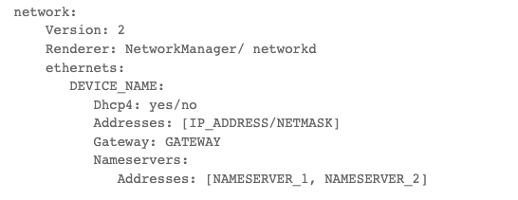
Kiểm tra và thiết lập IP Address File source
netPlan – UBUNTU (18.04)
sudo netplan apply

Slide 16


Kiểm tra và thiết lập IP Address File source
netPlan – UBUNTU (18.04)
$ sudo netplan apply

Slide 17

Kiểm tra và thiết lập IP Address File source
nmcli – Centos (18.04)

Slide 18
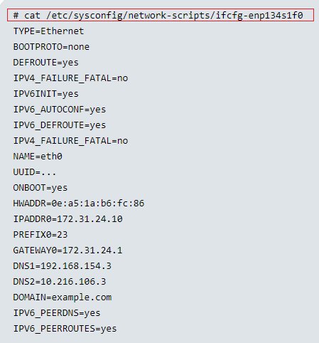

Slide 19
Kiểm tra và thiết lập IP Address File source
nmtui

Slide 20
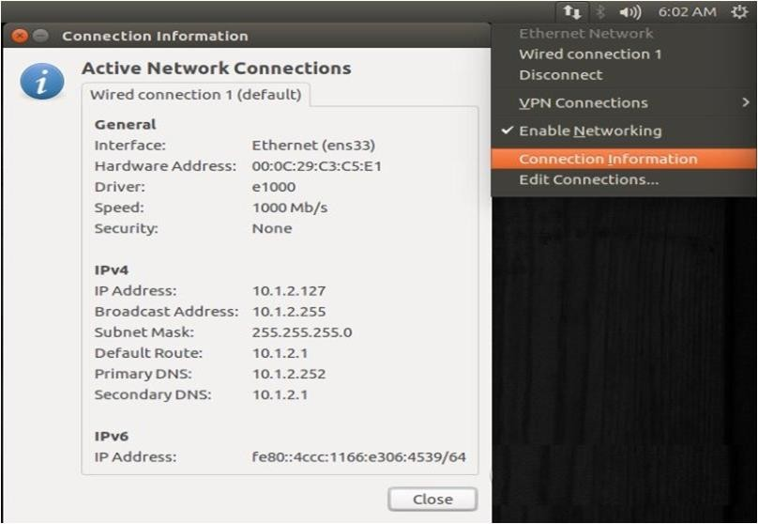
Kiểm tra và thiết lập IP Address-Bằng Đồ họa

Slide 21
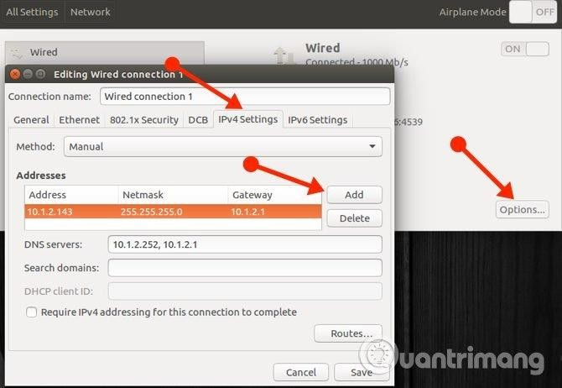
Kiểm tra và thiết lập IP Address-Bằng Đồ họa

Slide 22
Các dịch vụ mạng cục bộ cơ bản
Nhu cầu chia sẻ tài nguyên mạng
+ Khái niệm tài nguyên mạng
Phần cứng- thiết bị mạng dùng chung: máy in (scan), Ổ đĩa, thư mục,
Phần mềm: chương trình ứng dụng Quyền sở hữu tài nguyên chia sẻ Quyền dùng chung và thứ tự ưu tiên Kết luận
Nhu cầu sử dụng chung guồn tài nguyên mạng là tất yêu vì
=> Tận dụng cơ sở hạ tầng mạng
=> Tiết kiệm chi phí (tiền mua thiết bị, tiền bản quyền phần mềm)
=> Tiện lợi (đáp ứng tất cả các máy tính kết nối mạng khi cần)
=> Bảo mật dữ liệu (lưu trữ tập trung dữ liệu nguồn)

Slide 23
Truy cập tài nguyên mạng Linux – Linux
Với thống mạng toàn bộ sư dụng hệ diều hành Linux, việc thực hiện các kết nối dịch vụ thông qua các câu lệnh của Linux hoạc các ứng dụng ủa Linux
Linux cung cấp đầy đủ các dịch vụ đáp ứng nhu cầu người dùng mạng
⇒ Dịch vụ Email
⇒ Dịch vụ Chat
⇒ Dịch vụ samba (file shared)
⇒ Dịch vụ Video call
⇒ Dịch vụ Web Apache
⇒ Dịch vụ Điện toán đám mây Cloud Computing
⇒ Dịch vụ đăng nhập từ xa Telnet/ ssh
⇒ Dịch vụ truyền file ftp
⇒ Dịch vụ tên miền DNS
⇒ Dịch vu Data Storage (DAS, NAS, SAN)

Slide 24
Truy cập tài nguyền mạng Windows -Linux
Máy Windows:
Cài đặt giao thức File and printer Shared (mặc định đã cài đặt)
Thực hiện thao tác chia sẻ (share)
Cấp quyền truy cập cho dịch vụ chia sẻ (Shared Permisision)
Máy Linux
Cài đặt dịch vụ samba (chia sẻ file) Thực hiện chia sẻ trên samba
Cấp quyền truy cập cho dịch vụ chia sẻ samba)

Slide 25
Dịch vụ Linux samba (#smb)
Cài đặt smb (client và Server)
yum install samba
yum install samba-client
yum install perl-Convert
#yum install -y samba samba-client samba-common
Khởi động smb
#systemctl enable smb.service
#systemctl enable nmb.service
#systemctl start smb.service
#systemctl start nmb.service Tạo tài khoản smb và cấp quyền File source (smb)
/etc/samba/smb.conf
security = user
passdb backend = smbpasswd
 https://cungnhauhocit.com/os/centos7/bai-9-cai-dat-va-cau-hinh-samba-server/

Slide 26
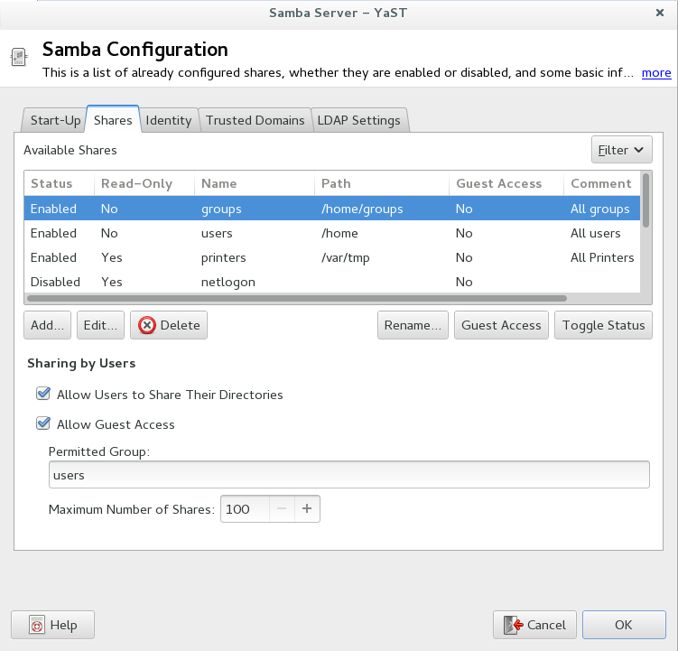
Mô tả cấu hình samba trên giao diện đồ họa

Slide 27
Thiết lập kết nối Internet
Kết nối trực tiếp qua cáp RJ45
Đăt chế độ tự đông nhận IP Auto, nhận địa chỉ IP từ Modem, router
Kết nôi trực tiếp qua modem (cáp quang hoặc RJ45)
Thiết lập các thông số phù hợp ISP trong modem
Kết nối WiFi
Kết nối trực tiếp tới trạm thu phát trung tâm AP (Access Point) Trong vùng phủ sóng, nhập đúng mật khẩu WiFi
Kết nối trực tiếp từ SIM 3G/4G
Một số dòng Laptop có hỗ trợ khe cắm SIM card (sim này phải hoạt động và có thể kết nối trạm BTS, hoạt động bình thường với khe căm SIM card)
Kiểm tra thông mạng Internet
ping www.google.com.vn
Ping IP_ISP (nếu có IP của nhà cung cấp Internet)
Other: kiểm tra bằng phương thức khác (Web, chat,…)

Slide 28
Công cụ giám sát kết nối mạng
#tcpdump – Công cụ giám sát và phân tích gói tin mạng
#netstat -a {more}
#iptraf – Công cụ giám sát mạng thời gian thực
#nethogs – Công cụ giám sát tiến trình băng thông mạng
#iftop – Công cụ giám sát băng thông mạng #vnstat – Công cụ giám sát băng thông mạng PHP #arpwatch – Công cụ giám sát hoạt động Ethernet #suricata – Công cụ bảo mật mạng
#nagios – Công cụ giám sát mạng/máy chủ

Slide 29
Công cụ Firewall Linux Kerio Firewall (Linux) FirewallD (Centos) IPtables (Linux)
UFW (Ubuntu Firewall) Suricata Snort
Công cụ giám sát
OSSEC
Bro
Security Onion Sagan
Open WIPS-NG
Samhain Fail2Ban
https://mdungblog.wordpress.com/2018/11/12/top-10-he-thong-phat-hien-xam-nhap-ids/

Slide 30
6.6 Quản trị hệ thống từ xa webmin
Giới thiệu về webmin
https://www.semtek.com.vn/webmin-la-gi/
Webmin là một công cụ quản trị hệ thống đồ họa UNIX dựa trên web được viết bởi Jamie Cameron trong ngôn ngữ lập trình Perl; hiện nay webmin trở thành phổ biến, và quen thuộc với người quản trj Linux
Webmin chủ yếu dựa trên Perl, hoạt động như một quy trình và máy chủ web của riêng nó . Nó mặc định là cổng TCP 10000 để liên lạc và có thể được cấu hình để sử dụng SSL nếu OpenSSL được cài đặt với các Mô-đun Perl cần thiết bổ sung.
Webmin là công cụ giúp quản trị viên linux thực hiện quản trị hệ thống trên máy cục bộ (local host) hoặc từ xa qua mạng (remote host) thông qa giao diện web
( firefox, cổng truy cập mặc định 10000 => https://IP:10000) IP là địa chỉ máy từ xa

Slide 31
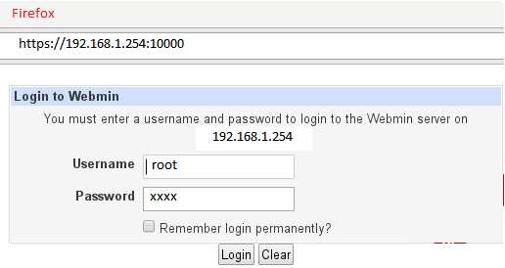
Cài đặt công cụ webmin
Lựa chọn gói tin với bản phân phối phù hợp (ubuntu/ Fedora)
Tải webmin RPM
Cài đặt bằng lệnh #rpm –ivh webmin…rpm (đã đóng gói dạng exe)
Link download: http://www.webmin.com/download/rpm/webmin-current.rpm
Cài đặt Online
#yum -y install perl perl-Net-SSLeay openssl perl-IO-Tty #rpm --import jcameron-key.asc
#rpm -Uvh webmin-*.rpm
Truy cạp Webmin
https://IP:10000 (IP là địa chỉ máy từ xa)/ Login: root / pass ?? (siêu tài khoản Linux)

Slide 32
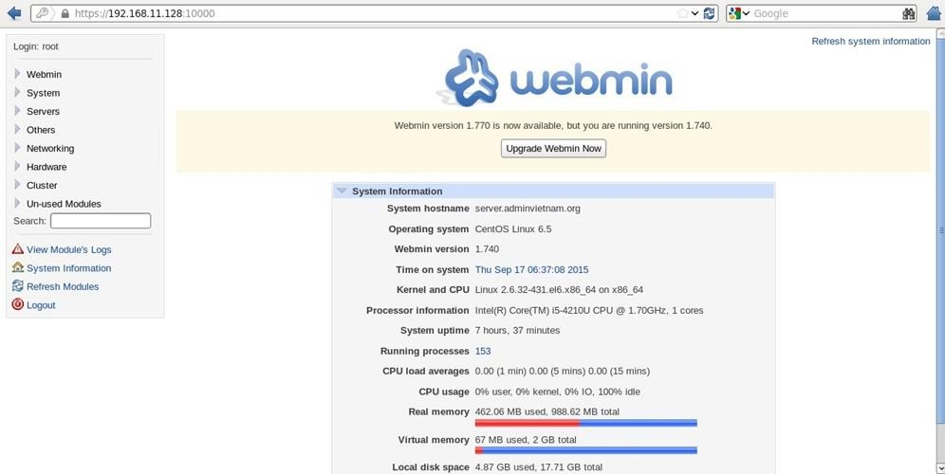
 Giao diện quan trị webmin (1)

Slide 33
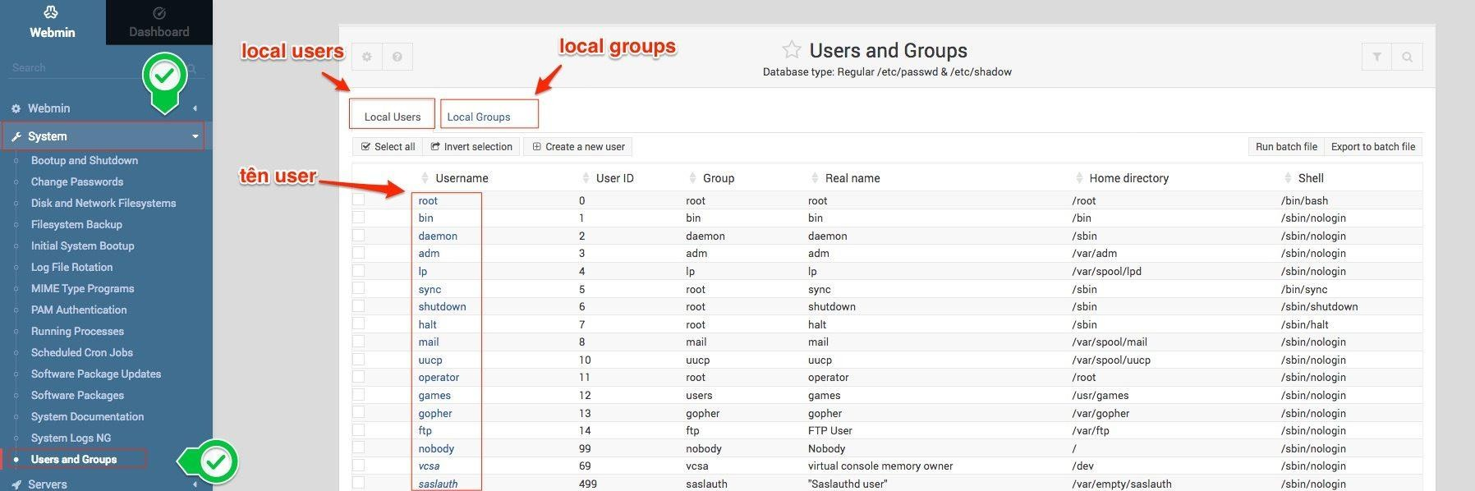
Giao diện quan trị webmin (2)

Slide 34
Cockpit – quản trị giám sát máy chủ Centos

